Slide 1
Муниципальное бюджетное дошкольное образовательное учреждение детский сад присмотра и оздоровления № 61 «Лель»
Непосредственно образовательная деятельность
по художественному творчеству
с детьми старшего дошкольного возраста
(6 – 7 лет)
Тема «Пейзаж с деревом
в разное время года».
Полякова Нафиса Иршатовна,
воспитатель

Slide 2
Цель: Приобщить детей к миру изобразительного искусства.
Задачи:
Образовательные:
Совершенствовать умение детей изображать пейзаж с деревом на фоне земли и живописного неба.
Познакомить с новым способом рисования сухой кистью (жесткая кисть «щетина»).
Формировать умение строить композицию рисунка.
Закрепить знания о сезонных изменениях в живой и неживой природе.
Проявлять самостоятельность в выборе композиционного и цветового решения.
Развивающие:
Развивать:
- познавательный интерес, мыслительную активность, наблюдательность;
- цветовое восприятие в целях обогащения колористической гаммы рисунка;
- фантазию, творчество, воображение.
Воспитательные:
Воспитывать:
- чувство прекрасного;
- аккуратность, самостоятельность при оформлении альбома;
- эмоционально - положительное отношение к творчеству.

Slide 3
Интеграция образовательных областей
Образовательная область «Познание».
Совершенствовать координацию руки и глаза; продолжать развивать мелкую моторику рук в разнообразных видах деятельности.
Закреплять умение выделять в процессе восприятия несколько качеств предметов: форму, величину, строение, положение в пространстве, цвет.
Формировать восприятие целостной картины мира, расширять кругозор в части представления о сезонных изменениях в природе.
Образовательная область «Коммуникация».
Учить отвечать на вопросы в краткой и распространенной форме, не торопясь, точно употребляя слова по смыслу.
Развивать свободное общение взрослых и детей.
Продолжать работу по обогащению словаря.
Образовательная область «Социализация»
Формировать умение договариваться, помогать друг другу.
Образовательная область «Здоровье»
Учить использовать специальные физические упражнения для укрепления своих органов и систем.

Slide 4
Оборудование и материалы
Белый лист бумаги формата А4, акварельные краски, гуашь, 3 кисточки (тонкая №3, толстая №8 и жесткая кисть «щетина»), стакан с водой, салфетка, палитра;
фотоиллюстрации пейзажей с деревьями в разное временя года, папка с файлами для альбома;
музыкальный центр, аудиозапись со звуками природы.

Slide 5
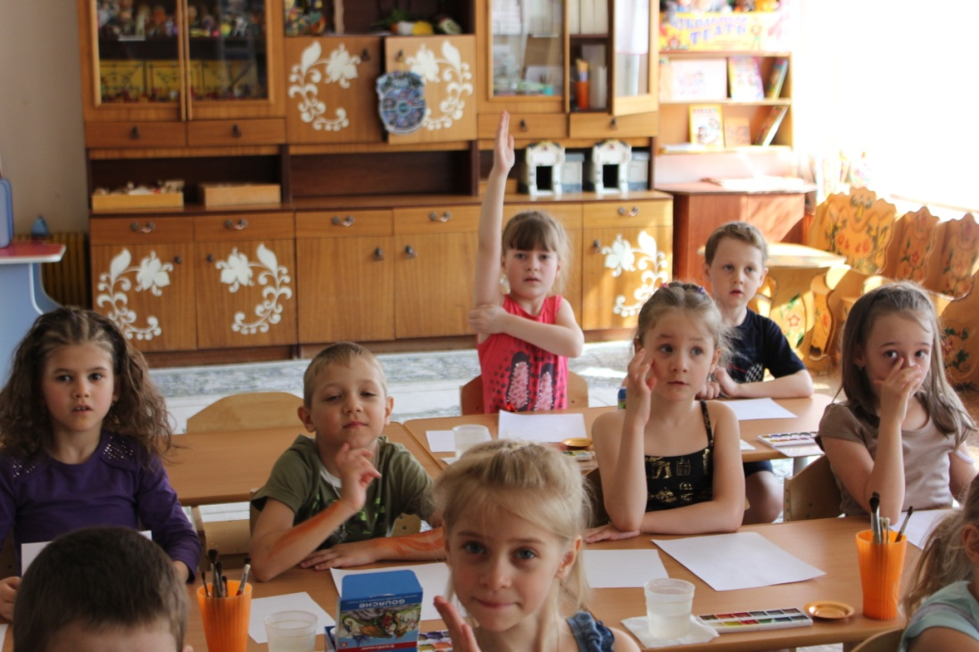
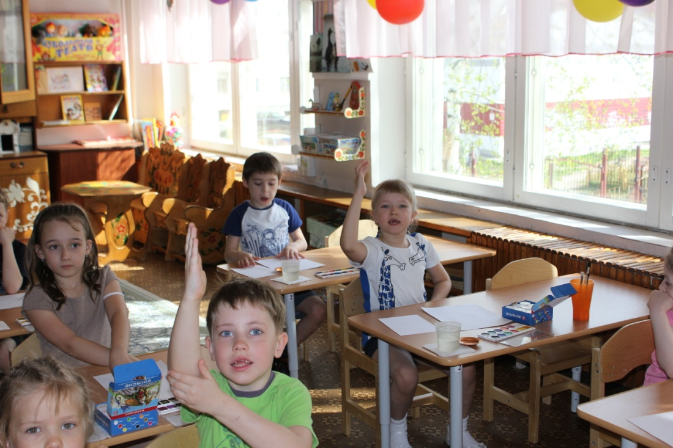
Организационный момент
Воспитатель: - Отгадайте загадку.
«Весной веселит,
Летом холодит,
Осенью питает,
Зимой согревает». (Дерево)
Как вы догадались, что это дерево? (А потому что, оно и веселит, и питает, и согревает.)
Объясните, как дерево весной веселит? (Появляются зеленые листочки. Мы радуемся их появлению.)
Как летом холодит дерево?
(Под деревом в жару прохладно, тень.)
Как осенью дерево питает?
(На деревьях созревают плоды: яблоки, груши.)
Как вы понимаете, что дерево зимой согревает?
(Печки топят дровами.)
(1 минута)

Slide 6
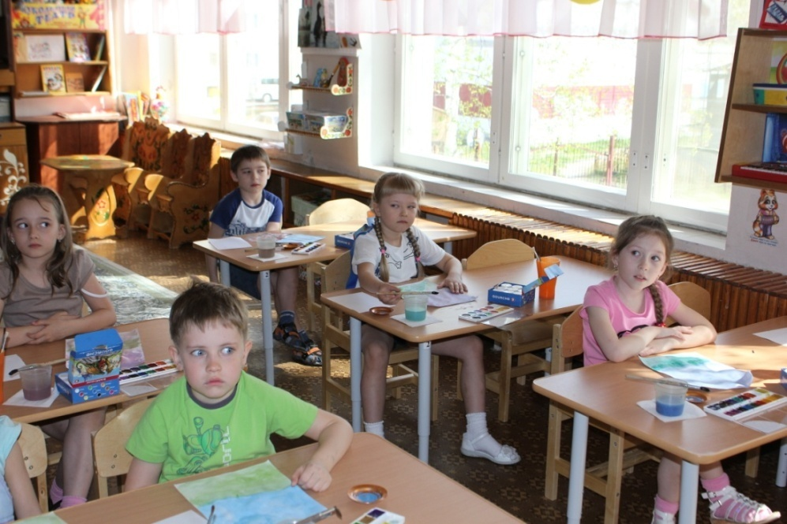
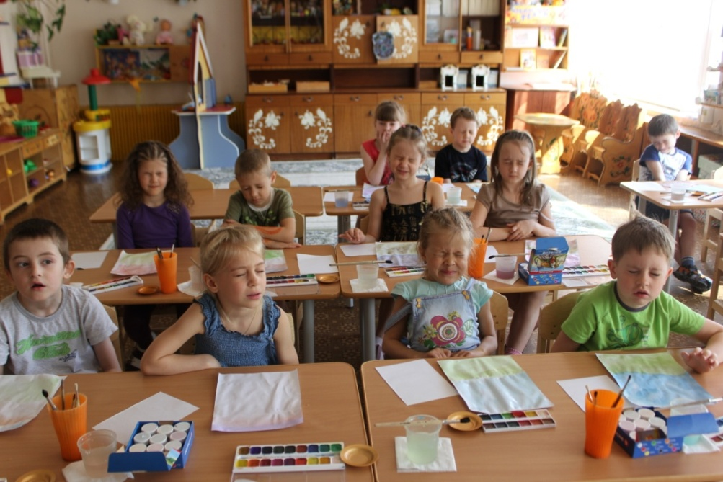
Гимнастика для глаз
Воспитатель: - Чтобы сохранить и укрепить свое здоровье, давайте сделаем гимнастику для глаз.
Раз – налево, два – направо,
Три – наверх, четыре — вниз.
(Подняли глаза вверх, опустили вниз, посмотрели вправо, влево, голова неподвижна.)
А теперь по кругу смотрим,
Чтобы лучше видеть мир.
(Круговые вращения глазами в одну и в другую стороны.)
Взгляд направим ближе, дальше,
Тренируя мышцы глаз.
Видеть скоро будем лучше,
Убедитесь вы сейчас!
(Посмотрели прямо перед собой, поставили палец на расстояние 25-30 см от глаз, перевели взор на кончик пальца и посмотрели на него, опустили руку.)
А теперь зажмурим глазки
Открываем их вот так.
Сил дадим им много-много,
Чтоб усилить в тыщу раз!
(Зажмурили глаза, открыли (сделали 2-3 раза). (1 минута)

Slide 7
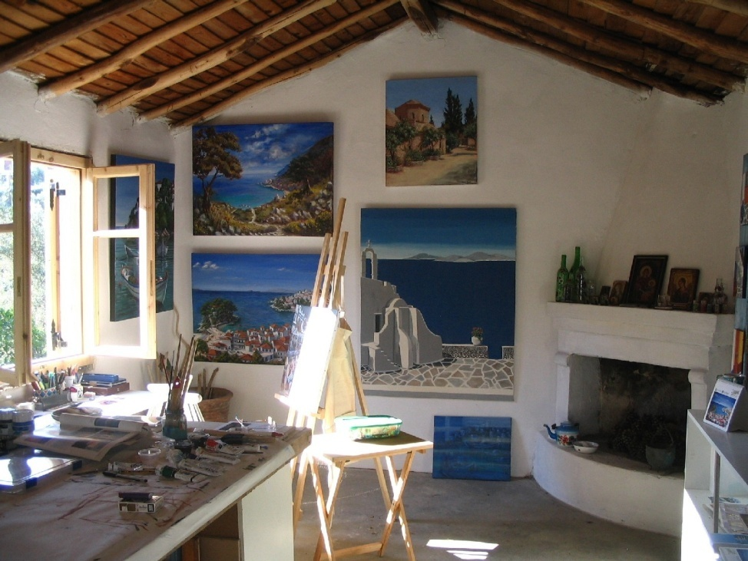
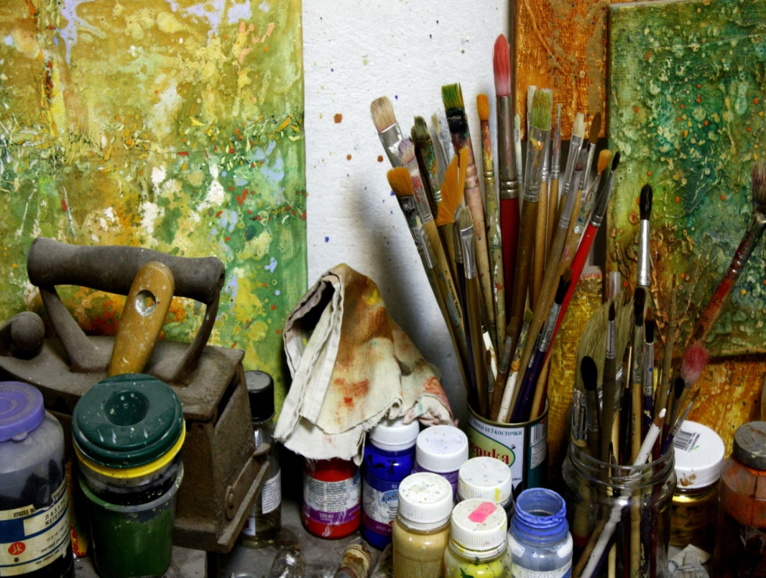
Основная часть
Воспитатель: - Еще раз зажмурили глаза, открываем. Сегодня мы с вами будем художниками, а находимся мы в художественной мастерской. Посмотрите, как много здесь картин, чистых холстов и много-много разных кистей. Ребята, а что это за кисть? (Это кисть «щетина».)
- Какие приемы работы этой кистью вы знаете? (Приемы «тычка», продольными линиями. )
- А сейчас мы с вами будем писать пейзаж с деревом в разное время года. В какое время года дерево будете рисовать вы, выберите сами.
(1 минута)

Slide 8
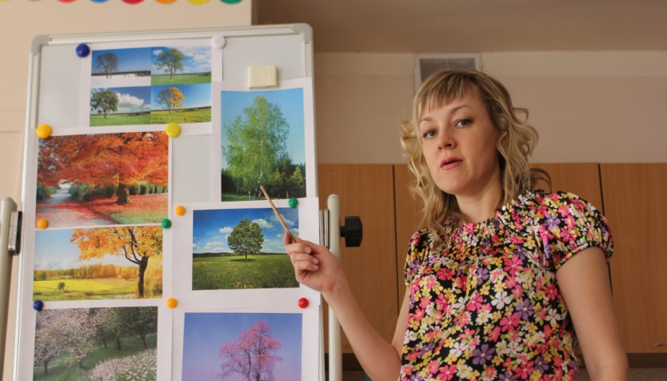
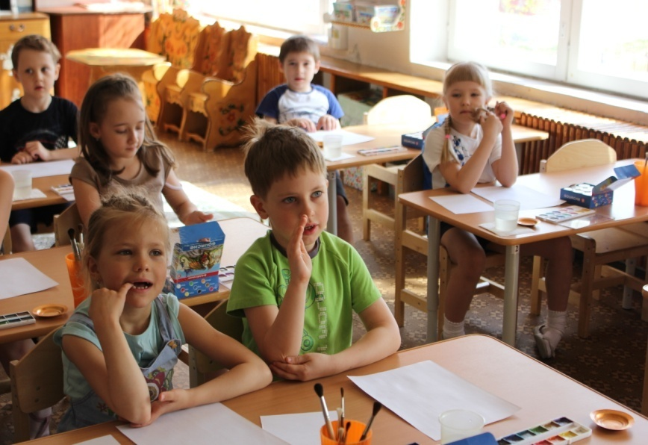
Беседа
Давайте мы с вами вспомним, как выглядят деревья в разное время года. Как вы будете рисовать дерево зимой? (Дерево голое, на ветках лежит снег, на земле тоже снег, сугробы.)
Как можно изобразить дерево весной?
(На деревьях начинают появляться маленькие листочки, цветы, на земле лужи от таяния снега, начинает появляться зеленая травка.)
Какое дерево бывает летом? (Все зеленое, трава тоже зеленая, растут цветы.)
Чем отличается дерево осенью? (Листья желтые, оранжевые, красные, коричневые, трава сухая, коричневого и желтого цвета, бывает листопад.)
Прежде чем начать рисовать дерево, что нам нужно нарисовать ? (Фон.)
Что в пейзаже является фоном? (Небо и земля, которые соединяются линией горизонта.)
Какое может быть небо? (Голубое, с белыми облаками, серое, на закате – ярко красное, ночью – темное, живописное (с разными оттенками).
(2 минуты)

Slide 9
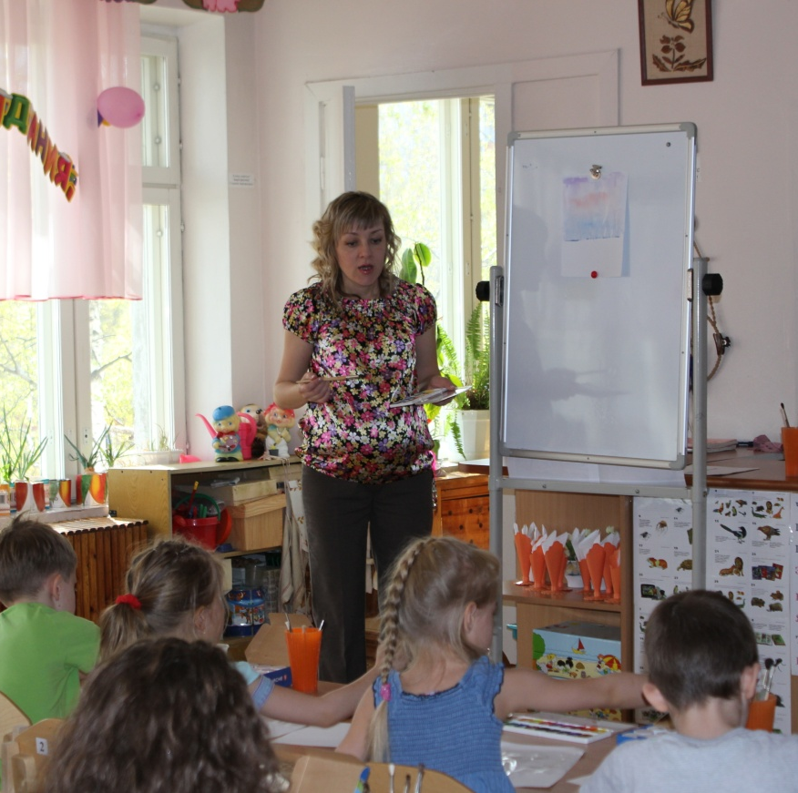
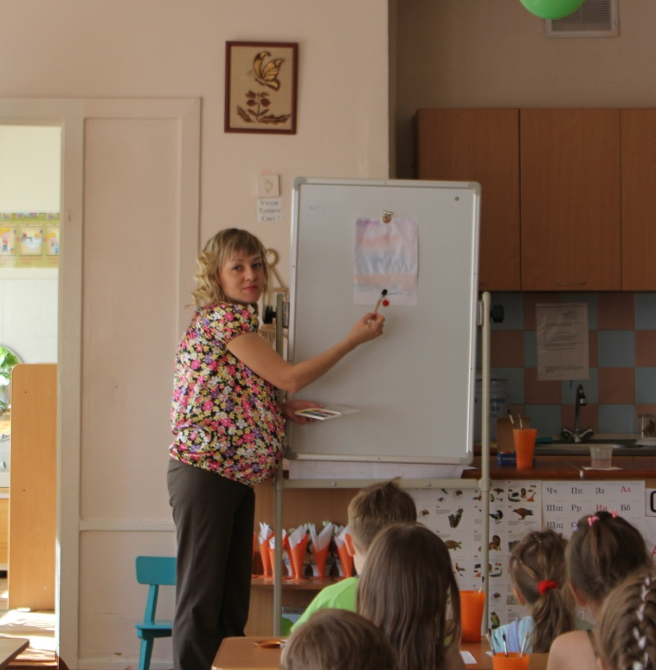
Изображение фона Воспитатель: - Сейчас вам нужно выбрать время года, в котором будет изображено ваше дерево, и начать рисовать фон. Какой краской будем рисовать фон? (Акварелью.) Какой кистью вы будете рисовать фон? (Толстой кистью.) На доске у воспитателя - чистый альбомный лист. Дети и воспитатель параллельно начинают изображать небо и землю. (6 минут)

Slide 10
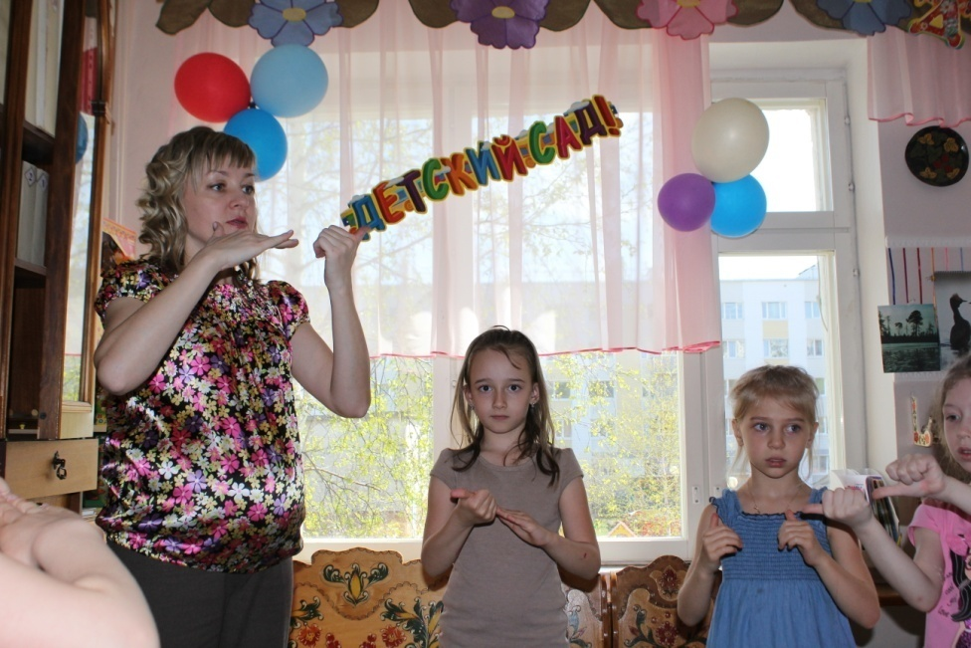
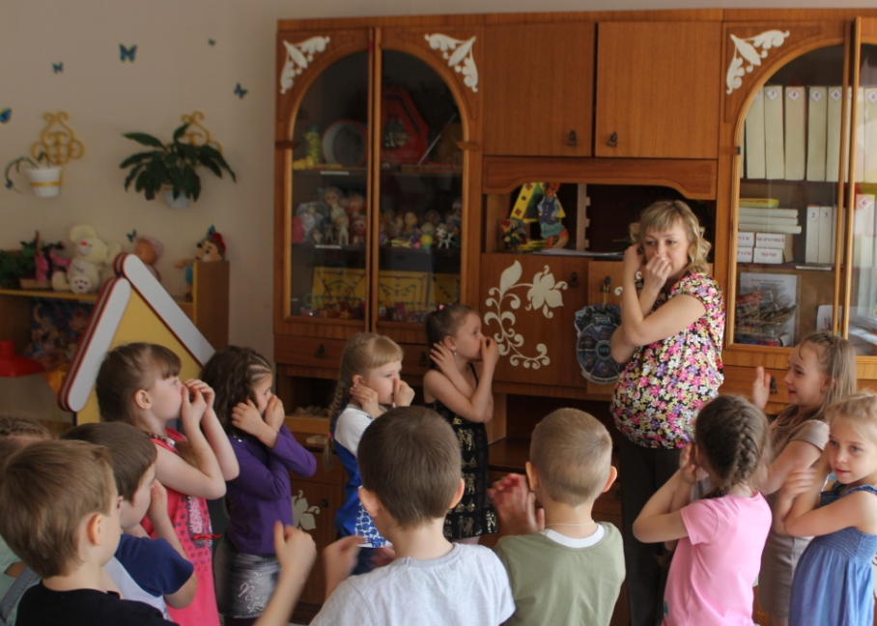
Физминутка Кинезиологические упражнения
1. «Лезгинка». Левую руку складываем в кулак, большой палец отставляем в сторону, кулак разворачиваем пальцами к себе. Правой рукой прямой ладонью в горизонтальном положении прикасаемся к мизинцу левой. После этого одновременно меняем положение правой и левой рук в течение 6—8 смен позиций. Добиваемся высокой скорости смены положений.
2. «Ухо—нос». Левой рукой возьмитесь за кончик носа, а правой рукой — за противоположное ухо. Одновременно отпускаем ухо и нос, хлопаем в ладоши, меняем положение рук «с точностью до наоборот», 6 раз.

Slide 11
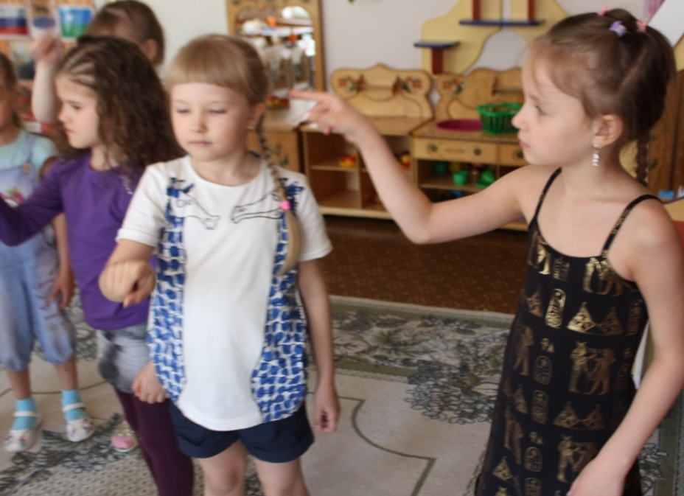
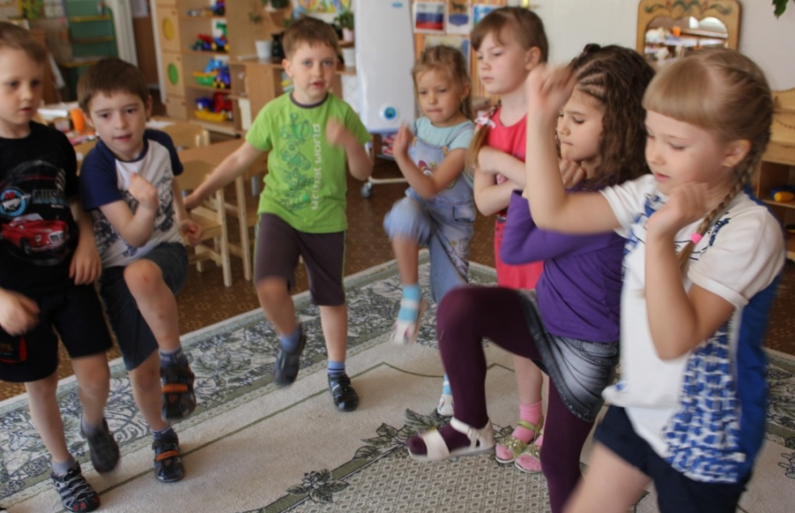
3. «Горизонтальная восьмерка». Вытягиваем перед собой правую руку на уровне глаз, пальцы сжать в кулак, оставив указательный палец вытянутым. Рисуем в воздухе горизонтальную восьмерку как можно большего размера. Рисовать начинаем с центра и следим глазами за кончиками пальцев, не поворачивая головы. Затем подключаем вторую руку. Сначала движения в одном направлении, затем – в разных направлениях, по 4 раза.
4. «Перекрестный шаг». Шагаем на месте. При этом пытаемся локтем правой руки достать левое колено. И наоборот: локоть левой руки тянется к колену правой ноги, по 8 раз на каждую сторону.
(2 минуты)

Slide 12
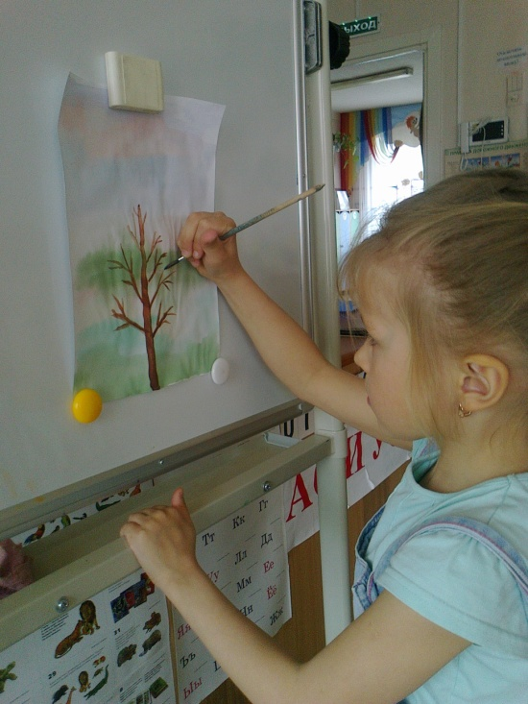
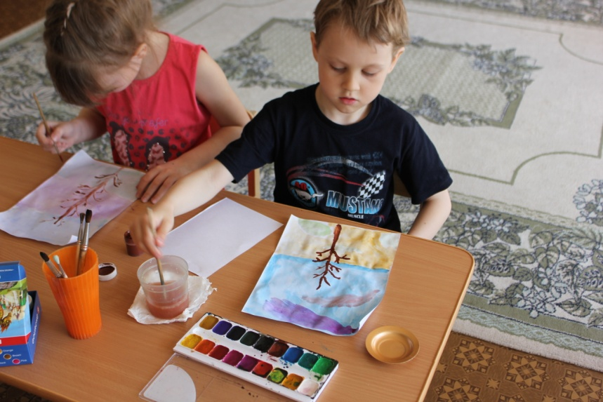
Изображение дерева
Кто знает, с чего мы начнем рисовать дерево?
(Со ствола.)
Какой кистью мы будем рисовать дерево?
(Тонкой кистью.)
Кто покажет и расскажет, как нарисовать дерево?
(Начинаем рисовать дерево снизу вверх всем ворсом кисти. Внизу ствол толще, чем на макушке, поэтому к верху линия становится тоньше. Затем рисуем ветки. Большие ветки растут внизу ствола, рисуем, не сильно нажимая на кисточку, их всего нарисуем 3 или 4, они все смотрят вверх. Мелкие ветки рисуем только кончиком кисточки, не делая нажим. Чем мелких веток больше, тем дерево будет развесистее и красивее.)
(2 минуты)

Slide 13
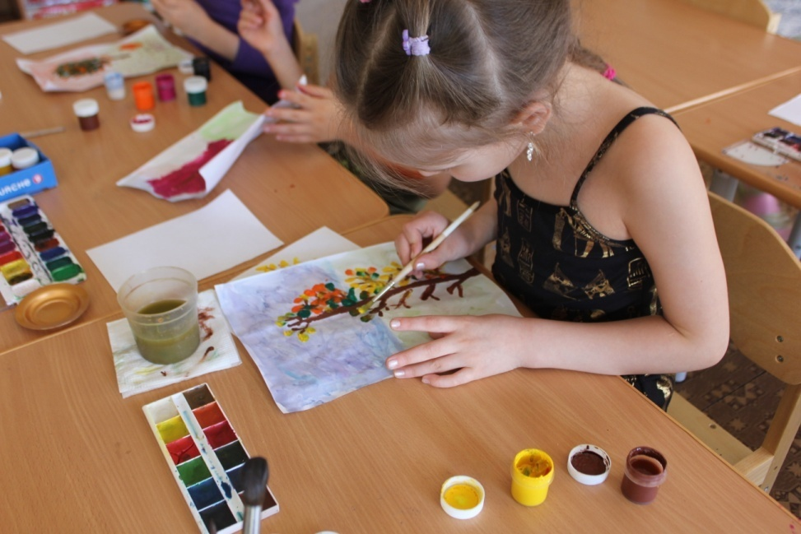
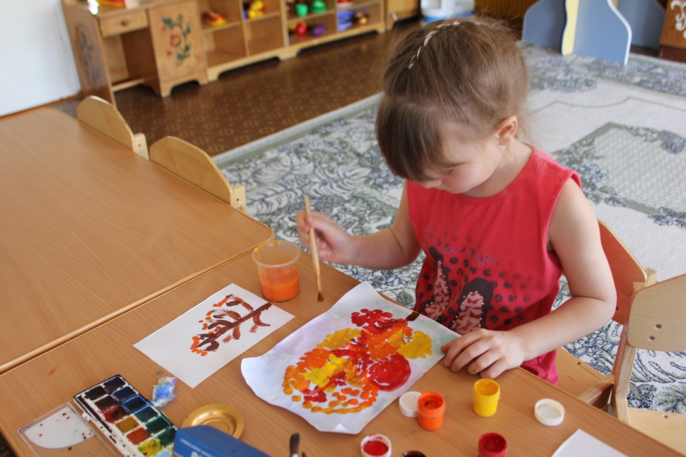
У вас на столах осталась еще одна кисть, которую мы не использовали. Как вы думаете. Для чего она? (Для кроны дерева.)
Мои юные художники, давайте вспомним приёмы рисования жёсткой кистью. (Рисуем сухой кистью, держим ее вертикально, «тычки» делаем быстро. Продольные линии делаем короткими мазками. )
(3 минуты)

Slide 14
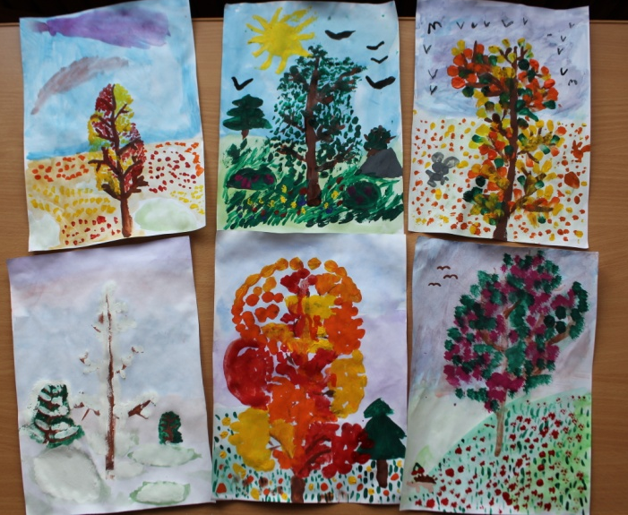
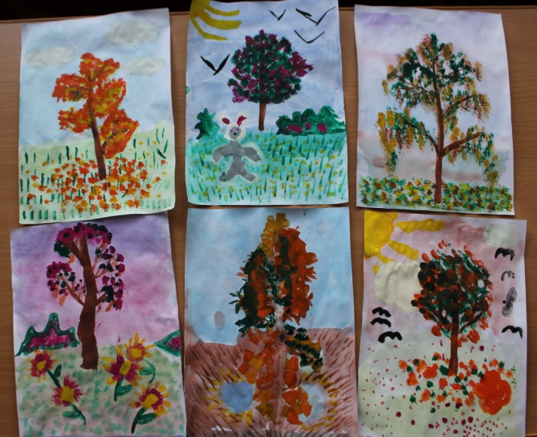
Ребята, а где стоит ваше дерево, что вокруг него? Давайте закончим наш пейзаж. Как предметы располагаются в пейзаже? (Чем предмет ближе, тем он кажется больше, чем дальше – тем кажется меньше.)
Деревья растут на поляне, в лесу, в роще и там, где растут деревья, много звуков. Эти звуки помогут вам представить и вообразить ваш пейзаж.
Воспитатель включает аудиозапись со звуками природы. Дети заканчивают работу.
(8 минут)

Slide 15
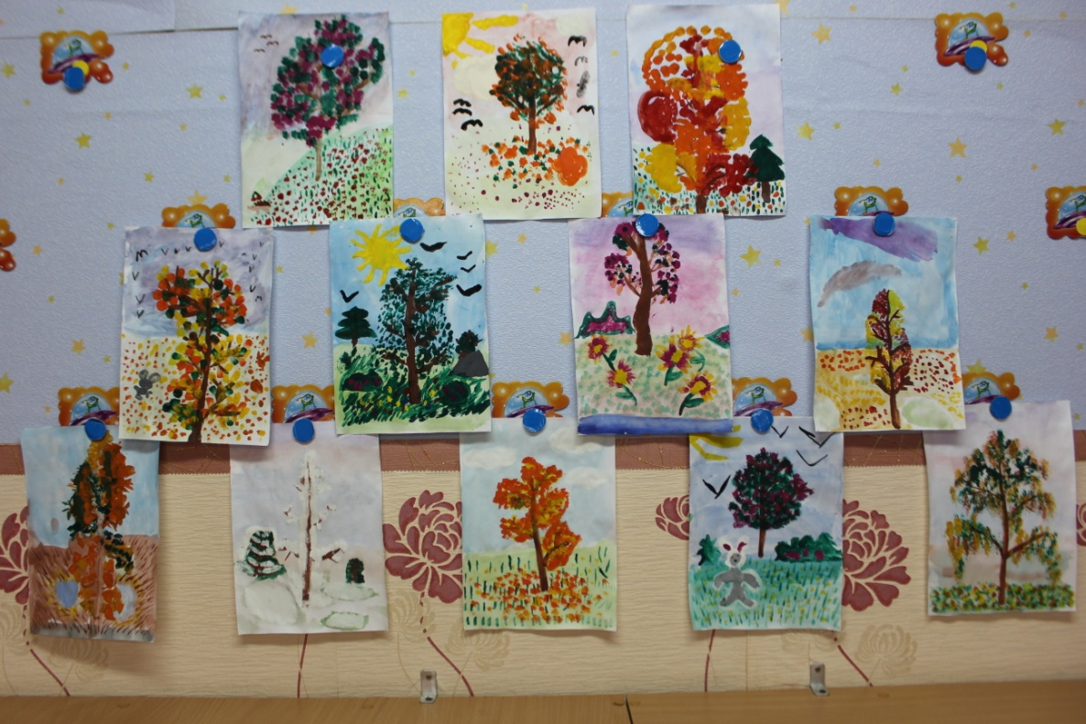
Заключительная часть
Дети дают названия своим картинам и размещают их на выставке.
Рефлексия:
Стёпа, тебе чья картина понравилась? Чем?
А как ты думаешь, чем она отличается от твоей картины? Какие цвета использовались в этой картине?
(Опрос 3 – 5 детей.)
Как можно назвать одним словом все наши картины? (Пейзажи.)
(3 минуты)

Slide 16
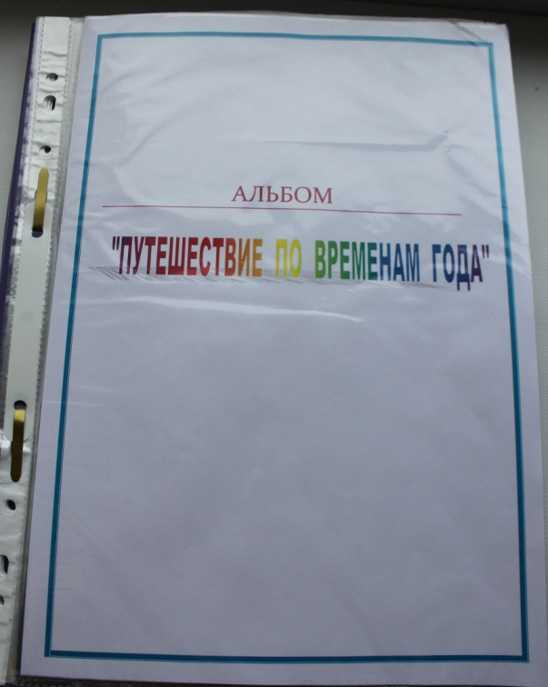
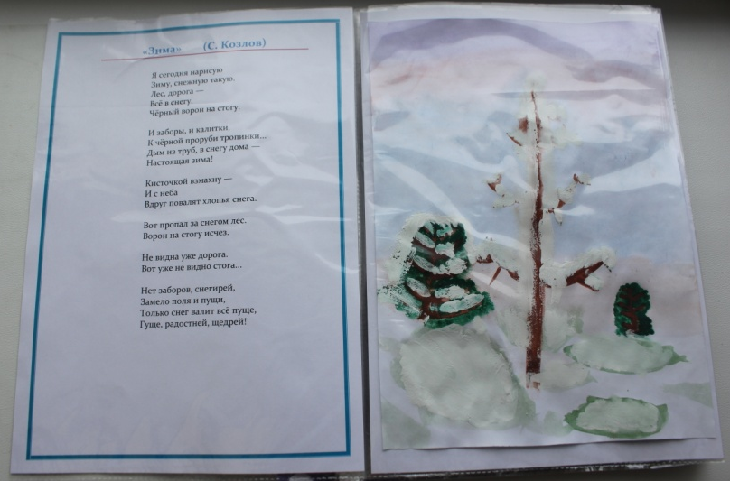
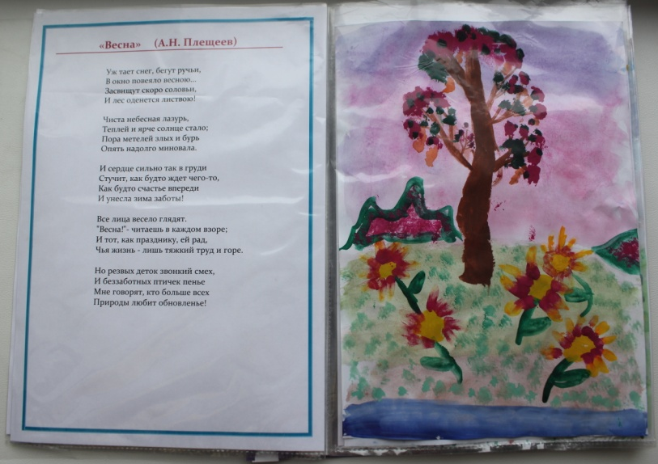
Альбом «Путешествие по временам года»
Предлагаю вам сделать альбом «Путешествие по временам года», где мы разместим наши рисунки и стихи, которые вы разучивали перед занятием.

Slide 17
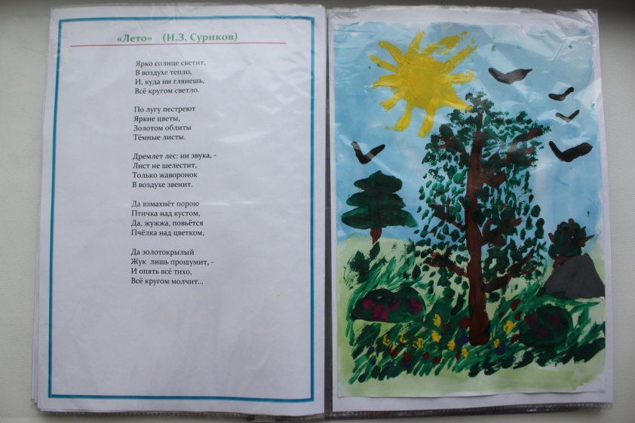
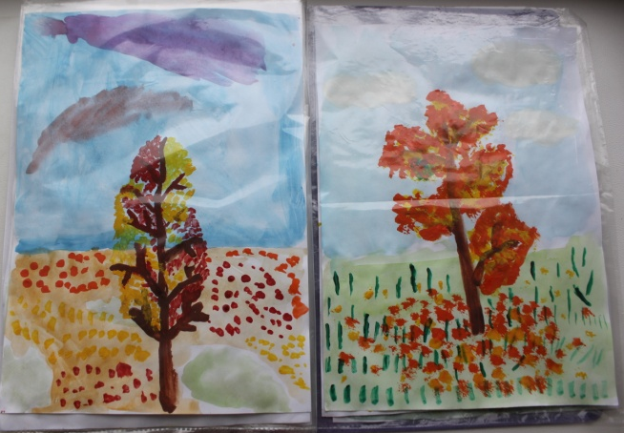
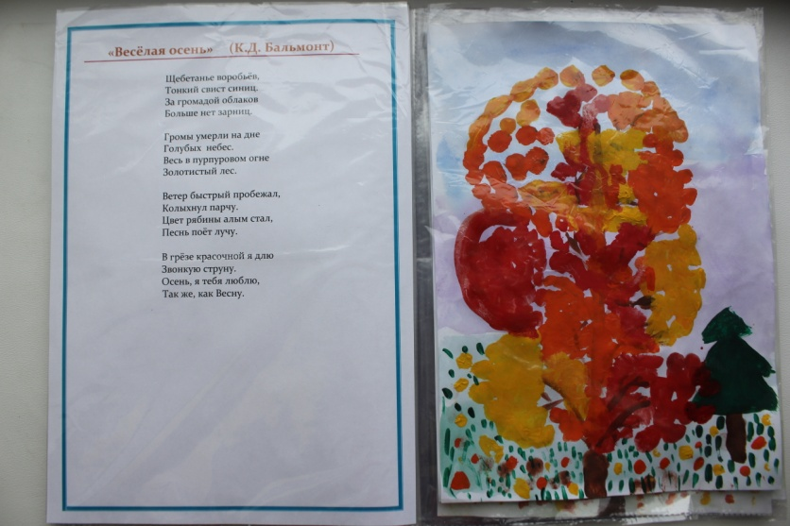
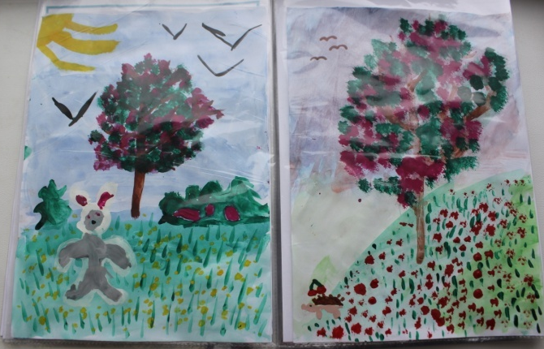
Молодцы! Какой замечательный альбом получился! Наша художественная мастерская сегодня заканчивает свою работу. Спасибо вам, мои художники! (2 минуты)

Slide 18
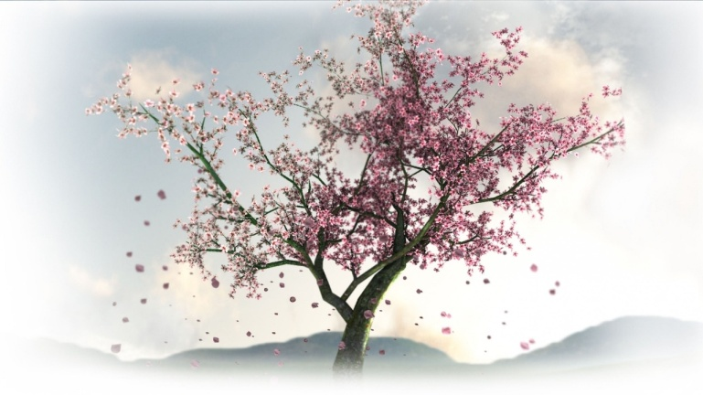
Спасибо за внимание!

